Slide 1


단국대 Linux Study 그룹
(가칭 D-Tux) 연구 제안
Jan. 3, 2019
Jongmoo Choi
choijm@dankook.ac.kr
http://embedded.dankook.ac.kr/~choijm

Slide 2

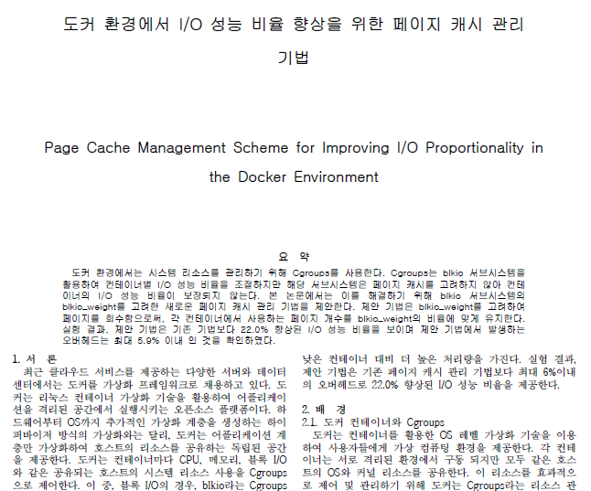
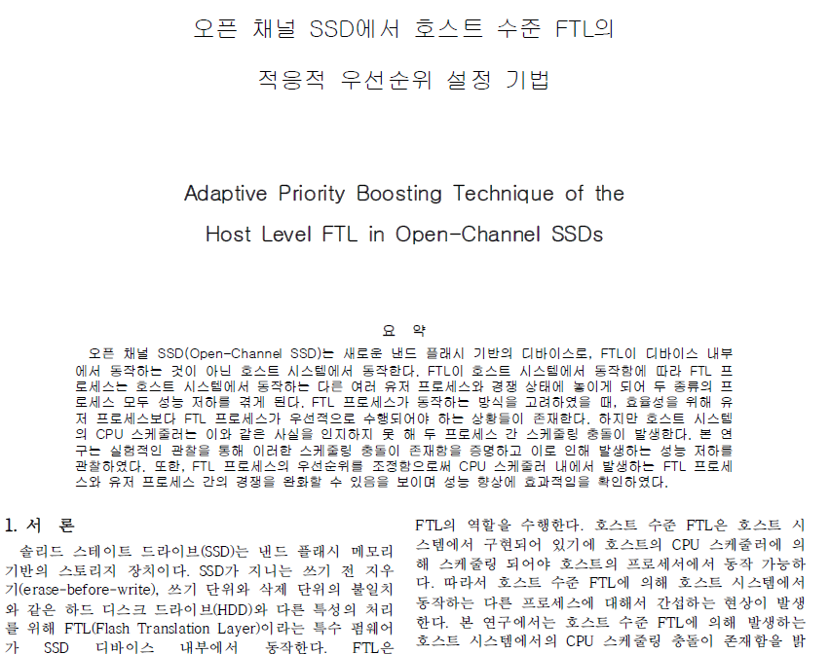
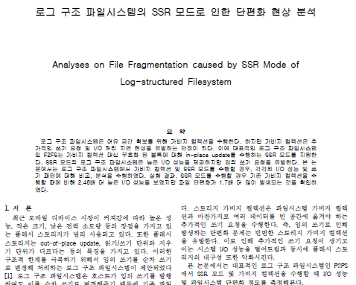
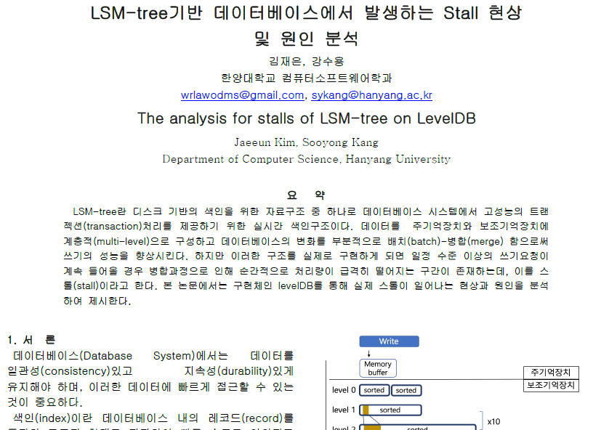

Why?
책만 읽으면 흥미가 줄어듦.
요즘 학부생도 논문 하나 정도 갖는 것이 기본

Slide 3
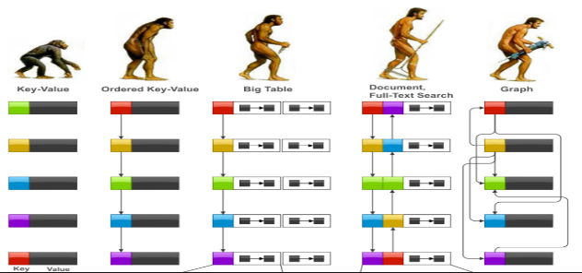

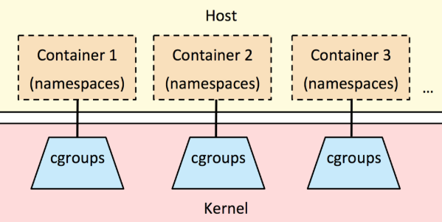
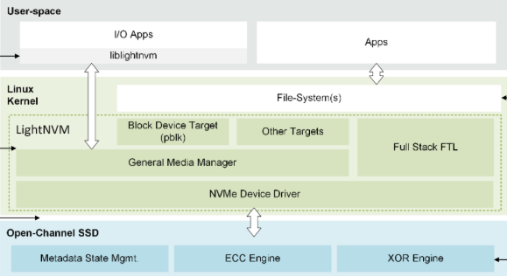
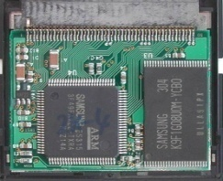
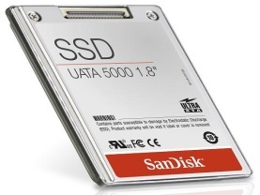
What?
Four areas
Key-Value Store and KVSSD
Linux Resource Management and Docker
Storage System
System Software
OCSSD and QEMU
Embedded System
Flash memory and uC/OS2

Slide 4

Area 1: Linux Resource Management and Docker
Goal
  리눅스에서 자원 관리를 지원하는 대표적인 기법인 cgroup 이해
  Docker (Linux container) 이해
Target source
  https://github.com/docker/docker.github.io
  https://github.com/torvalds/linux/tree/master/kernel/cgroup
예상 산출물
  리눅스 환경에서 cgroup을 이용한 태스크/VM/IO 관리
  Docker Swarm을 이용한 분산 서버 관리
  Docker를 활용한 딥러닝 개발 환경 구축 or 인텔 SGX를 활용한 Secure Docker
Related Documents
  https://access.redhat.com/documentation/en-us/red_hat_enterprise_linux/6/html-single/resource_management_guide/#idm53784800
  https://subicura.com/2017/02/10/docker-guide-for-beginners-create-image-and-deploy.html
  W. Felter et al., “An Updated Performance Comparison of Virtual Machines and Linux Containers”, IBM Research Report, 2014
  F. Manco et al., “My VM is Lighter (and Safer) than your Container”, SOSP, 2017.

Slide 5

Area 2: Flash memory and uC/OS2
Goal
  플래시 메모리 구조, 특징 이해 / SSD 내부 구조 파악
  FTL (Flash Translation Layer) 이해
  임베디드 보드 실습 (Odroid, RP3, TI’s TMS board)
Target Source
  https://github.com/MatiasBjorling/flashsim
  https://www.microsoft.com/en-us/download/details.aspx?id=52332
예상 산출물
  FTL 구성 변화에 따른 성능 비교
  SSD 구성 구성에 따른 성능/신뢰성 비교
  uC/OS에서 보안 모듈이 추가될 때 실시간성 보장 파악 도구
Related Documents
  http://tech.kakao.com/2016/07/14/coding-for-ssd-part-2/
  Eran Gal, Sivan Toledo, "Algorithms and data structures for flash memories", ACM Computing Surveys, 2005.
  N. Agrawal et al. “Design Tradeoffs for SSD Performance”, ATC, 2008
  S. Kim et al, “Design Tradeoffs for SSD Reliability”, USENIX FAST, 2019

Slide 6
Area 3: OCSSD and QEMU
Goal
  OCSSD을 위한 리눅스 커널 기능 이해: IO thread, 페이지 캐시
  시스템 에뮬레이션 이해
  LightNVM, QEMU, FEMU 분석
Target source
  https://github.com/OpenChannelSSD/
  https://github.com/qemu/qemu
예상 산출물
  리눅스 커널 구성 변화에 따른 OCSSD 성능 분석
  OCSSD를 위한 파일 시스템/Isolation 기법
  SDF (Software Defined Flash)
Related Document
  J. Zhang, Youyou Lu, J. Shu and X. Qin, “FlashKV: Accelerating KV Performance with Open-Channel SSDs”, ACM Transactions on Embedded Computer systems, 2017.
  M. Bjørling, J. Gonzalez, and P. Bonnet, “LightNVM: The linux open-channel SSD subsystem”, FAST, 2017.
  J. Huang et al., “FlashBlox: Achieving Both Performance Isolation and Uniform Lifetime for Virtualized SSDs”, FAST, 2017

Slide 7
Area 4: Key-Value Store and KVSSD
Goal
  키-밸류 스토어 종류, 특징 이해
  LSM-Tree 자료 구조 이해
  Key-Value SSD 구조 이해
Open source
  https://github.com/google/leveldb, https://github.com/facebook/rocksdb
  https://github.com/OpenMPDK/KVSSD
예상 산출물
  구성 변화에 따른 LevelDB, RocksDB 성능 변화
  구성 변화에 따른 KVSSD 성능 분석
  스마트 폰을 이용한 데이터 수집 및 이를 KVSSD로 관리
Related Document
  P. Patrick, E. Cheng, D. Gawlick and E. O'Neil, "The log-structured merge-tree (LSM-tree)". Acta Informatica. 33 (4):, June 1996.
  S. Ghemawat and J. Dean. “LevelDB, A fast and lightweight key/value database library by Google”, http://code.google.com/p/leveldb/.
  L. Lu, T. Pillai, A. Arpaci-Dusseau and R. Arpaci-Dusseau, "WiscKey: Separating Keys from Values in SSD-Conscious Storage“, FAST, 2016.
  Y. Ki,"Rethinking of Data Processing for Balanced Systems with Intelligent Storage", CROSS, 2018

Slide 8

Discussion

Slide 9
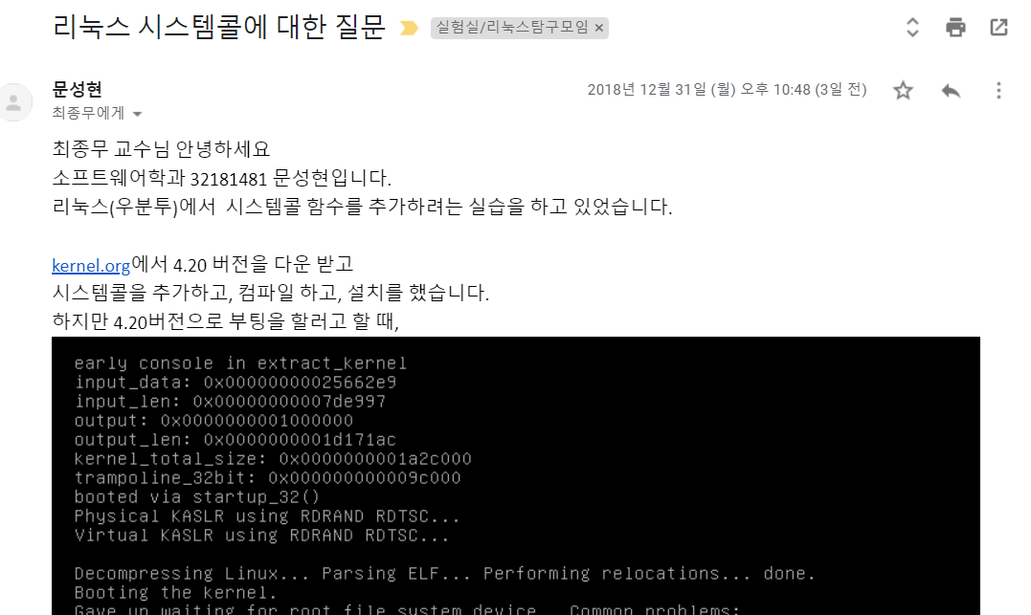
Appendix
2018년 12월 31일 오후 10시 48분에 받은 메일^^

